Slide 1
Operētājsistēmas
Datorspēles – 3D Action
( bez atklātās pasaules )
Ilvars Mizniks

Slide 2
Testu rezultāti 2022
Bija 13 testi. Kopā varēja savākt 33 punktus
33 punkti – 40 studenti
32,x punkti – 40 studenti
31,x punkts – 20 studenti
30,x punkti – 25 studenti
29,x punkti – 20 studenti
No 28 līdz 20 punkti – 80 studenti
No 20 līdz 10 punkti – 25 studenti
Mazāk par 10 – 40 studenti
Kopā 290 studenti

Slide 3
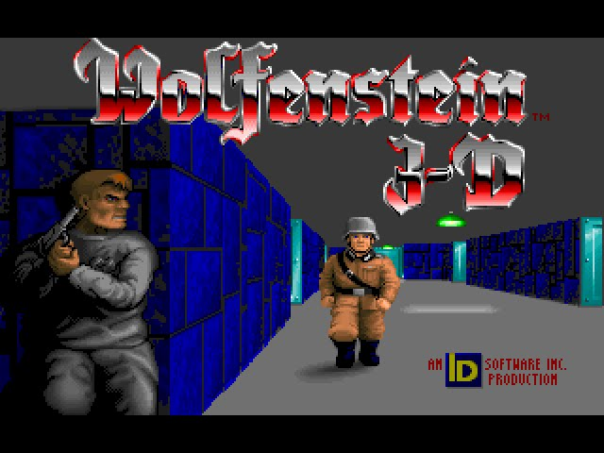
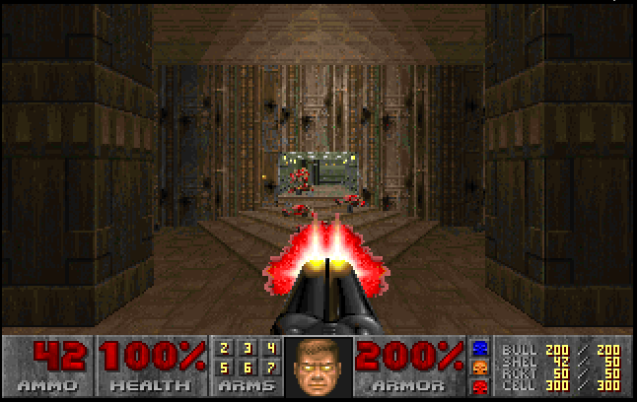
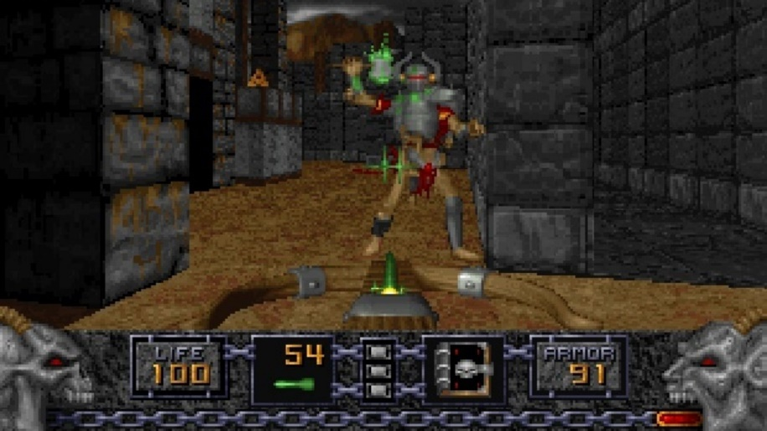
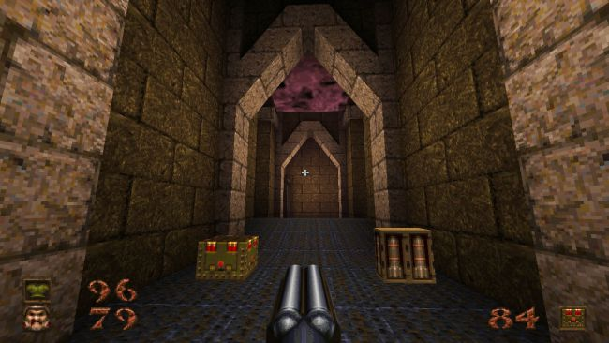
3D action pirmsākumi
1992
Mūsdienās tieši šīs spēles reti kurš gribēs izspēlēt līdz galam. Grafika traucē !

Slide 4
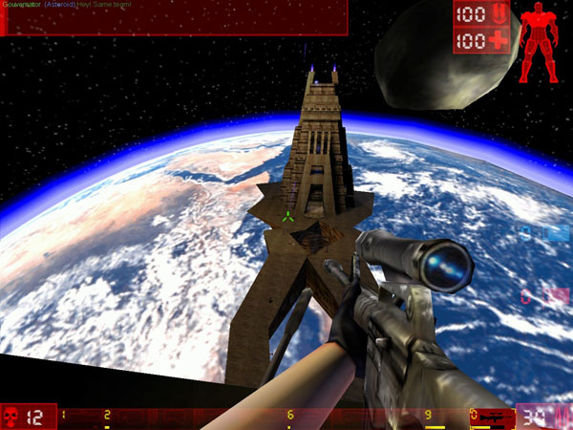
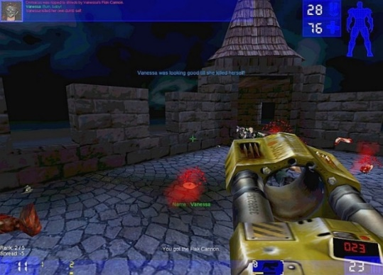
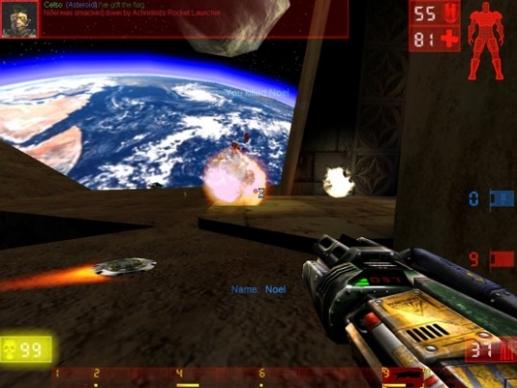
Godpilns veterāns UT
1999
Unreal Tournament.
Protams, ka tā nav pirmā 3D Action spēle.
Bet grafika jau ir sagremojama arī mūsdienu cilvēkam.
Nekāda sižeta (gandrīz). Tīrs «action».
Spēlē parasti 2 komandas, savus botus var komandēt.
Tā kā pareizā taktika kartē «Face» : aizsūti visus pēc karoga, bet pats uzrāpies torņa galā un tik snaiperē !
Pēdējā līmenī divkauja ar visai veiklu robotu. Es teiktu, izejams tikai ar 8. dzelteno ieroci.

Slide 5
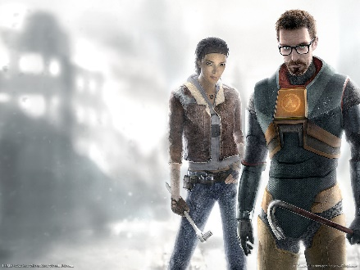
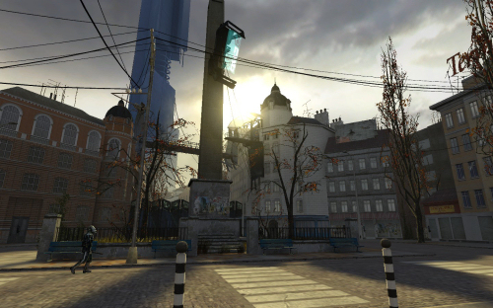
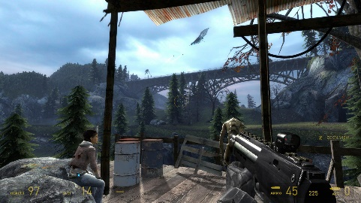
Half Life 1 & 2
1998
2004
Draiva ziņā tas protams atpaliek no tā paša UT vai no Seriuos Sam.
Bet spēlējam mēs to sižeta dēļ ! Sižets ir labs.
Pirmo daļu šodien izspēlēt būs grūti. Sakumā liels klucis ar sižetu, pēc tam par daudz šaušanas, par maz sižeta.
Otrā daļa jau šinī ziņā ir labāka, sabalansētāka.
Tā kā iesaku sākt ar otro daļu un ja patiks, pirmo daļu spēlēt versijas «Black Mesa» veidā.
Tā ir nedaudz saīsināta pirmā daļa ar otrās daļas grafisko dzini.

Slide 6
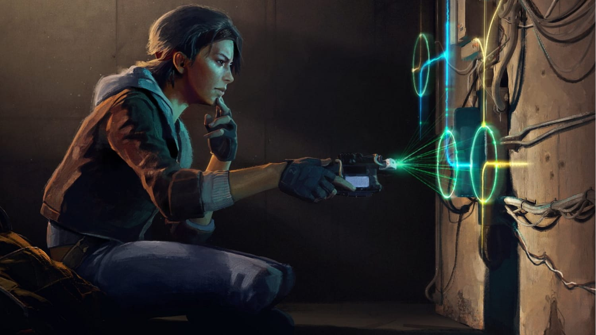
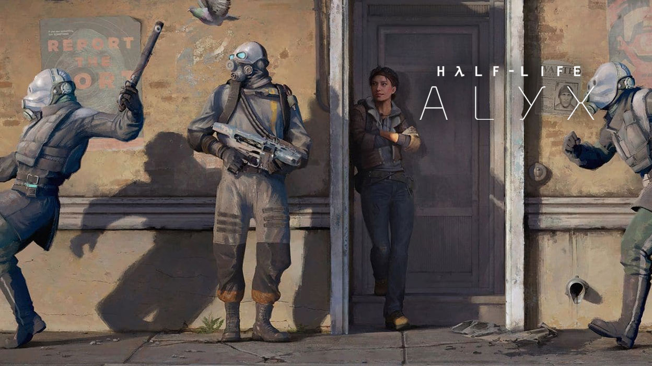
Half Life: Alyx VR
2020
Laikam jau labākā spēle, kas uzrakstīta virtuālās realitātes ķiverei.
Pierodam pie VR momentāli. Teorētiski var spēlēt arī bez VR.
Ir emulators. Bet tā nav spēle, tā ir mocīšanās !
Interesanti, ka spēlējot ar VR ķiveri, cilvēks visai ātri piekūst. Pārāk ilgi nepaspēlēsi. Līdz ar to var droši pirkt VR ķiveri ar akumulatoru, nevis ar USB vadu. Vads traucē, bet ja akumulatora arī pietiek tikai 2 stundām, ilgāk vienalga nenospēlēsi.

Slide 7
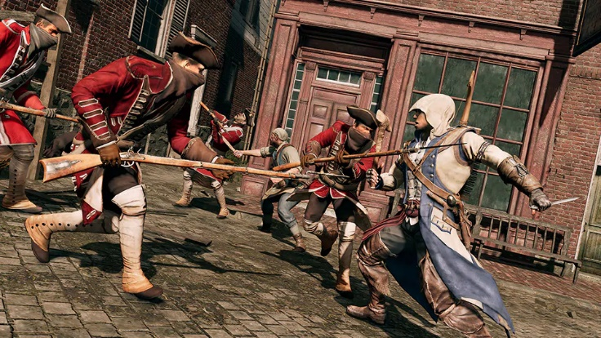
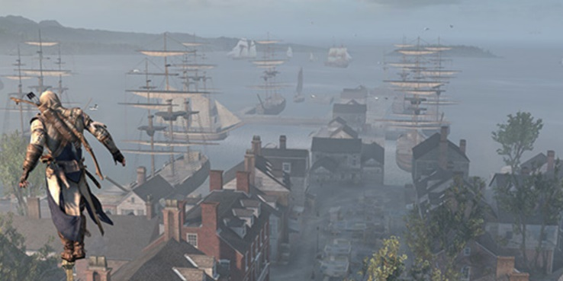
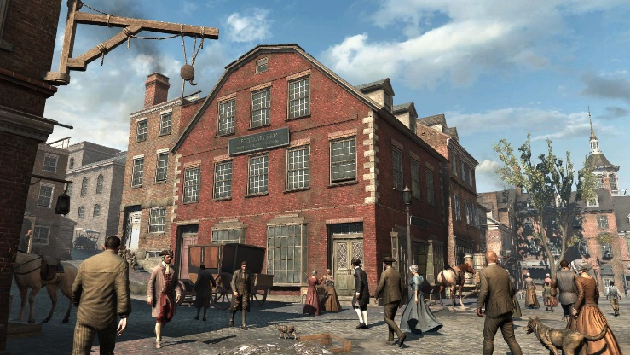
Assassin’s Creed
2007
Visai veiksmīga franču spēļu sērija.
Galvenā sērijas «fiška» - parkūrs. Var uzrāpties visos objektos, kas ir labirintā.
Visām spēlēm ļoti kvalitatīvi sākuma rullīši. Ir vērts vienkārši pameklēt un apskatīties.
Labs, uz vēsturi balstīts sižets visās sērijas spēlēs.
Pirmajās spēlēs autori eksperimentē ar vadības taustiņiem un spēlējot ar klaviatūru, piedāvā netradicionālu to izvietojumu.
Par laimi, var pārdefinēt.
Šis eksperiments neizdevās.

Slide 8
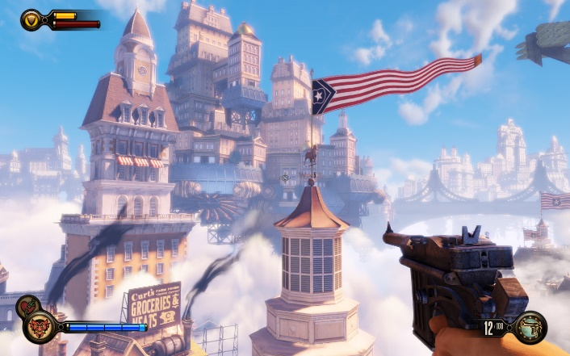

Bioshock Infinite
2013
Bioshock 1 iznāk 2007. gadā. Laba spēle, nopietns sižets ar filozofisku pieskaņu. Bet par daudz šaušanas, par maz sižeta.
Bioshock 2 iznāk 2010. gadā. Arī laba spēle, sižets turpinās. Bet tā jau nav revolūcija datorindustrijā.
Pat uz šo 2 veiksmīgo spēļu fona, Bioshock Infinite ir absolūts šedevrs !
Ļoti labs sižets, varbūt labākais, kas atrodams datorspēļu pasaulē vispār !
Sižets neturpina iepriekšējās spēles, tā kā var droši sākt ar Infinite. Ja šī spēle ir pagājusi garām, tik tiešām rekomendēju !

Slide 9
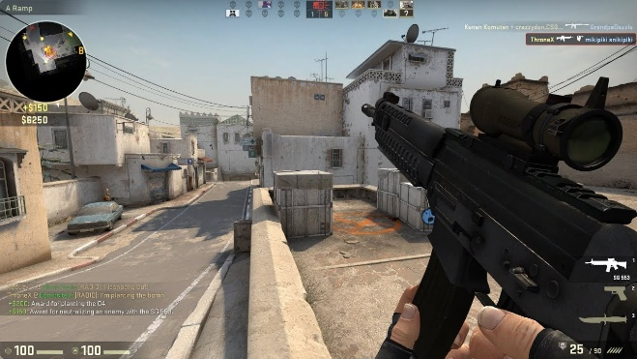
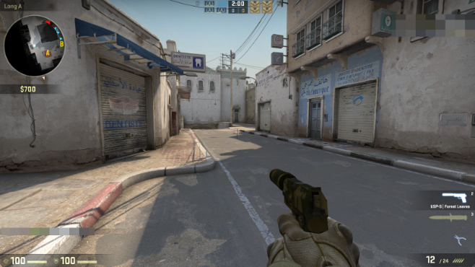
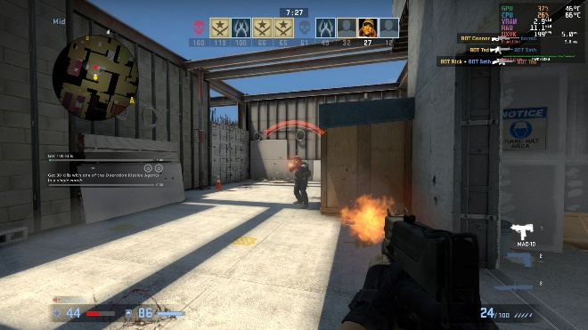
Counter Strike
1999
Viens no neveiksmīgākajiem MP šūteriem datorspēļu vēsturē :
  Labirintos neko nevar atrast.
  Nesaprotama iepirkšanās sistēma.
  Lielāko spēles daļu skaties ekrānā, kā spēlē citi.
  Visas misijas vienādas.
Kas ir labāks par CS ? Jebkas !
Par UT, kas iznāca tai pašā 1999. gadā, režīms «Assaut» bija interesantāks.
Visērtāk pāriet no CS uz «Enemy Teritory»

Slide 10
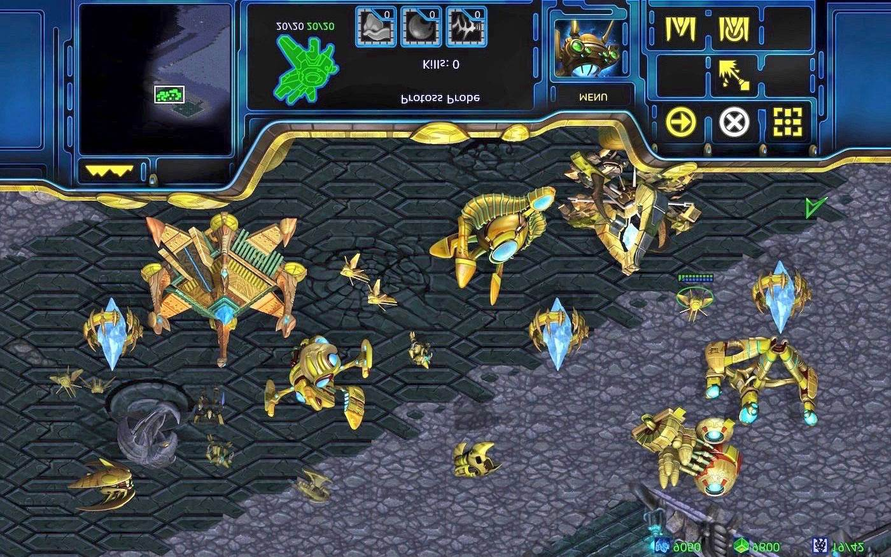
Wolfenstein spēļu sērija
Šai spēļu sērijai vienkārši nav paveicies ap piāru.
Uzskaitīsim spēles, kas ideoloģiski pieder šai sērijai.
  Wolfenstein 3D (1992)
  Return to Castle Wolfenstein (2001)
  Wolfenstein: Enemy Territory (2003)
  Enemy Territory Legacy (2005)
  Enemy Territory - Quake Wars (2007)
  Wolfenstein - 2009
  Wolfenstein: The New Order (2014)
Sākot ar šo spēli, sērija tiek restartēta, bet tagad jau uzsvars ir uz «Single Player» režīmu.
Trīs iezīmētās spēles ir spēles ar savai laikam labāko «Multi Player» režīmu un tās vēl tiek aktīvi spēlētas arī mūsdienās.

Slide 11
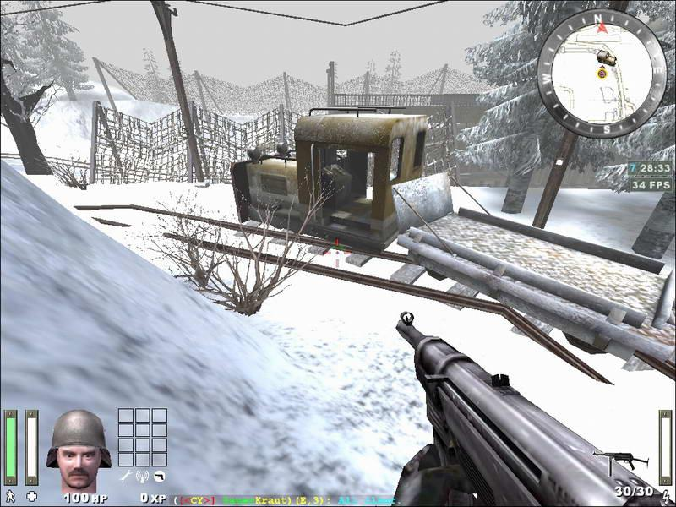
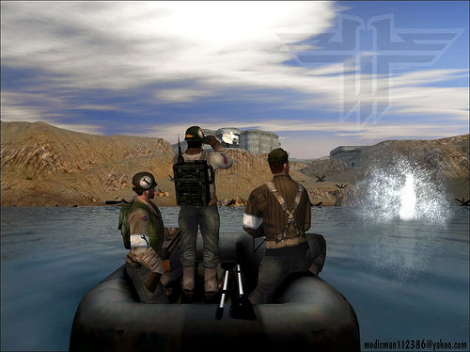
Enemy Teritory Legacy
2005
Visslavenākais labirints «Fuel Dump»
Katrā labirintā savādāks uzdevums, kas parasti sastāv no 3 vai 4 daļām.
Dažos labirintos viena puse uzbrūk, otra aizstāvas, dažos uzbrūk abas puses un veic vienādus uzdevumus. Dažos uzbrūk abas puses un veic dažādus uzdevumus.
Miris spēlmanis atdzims pēc kāda laika «respauna» vietā. Vietas parasti ir vairākas.
Nekādas iepirkšanās. Izvēlies vienu no 5 lomām un uz priekšu. Katrai lomai savas individuālas īpatnības. Lomas var mainīt.

Slide 12
Jautājumi un atbildes
... un citi komentāri

